Slide 1
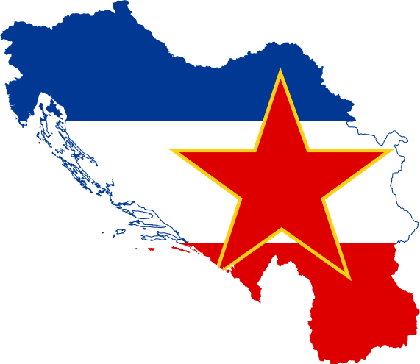
Гражданская война и распад Югославии

Slide 2
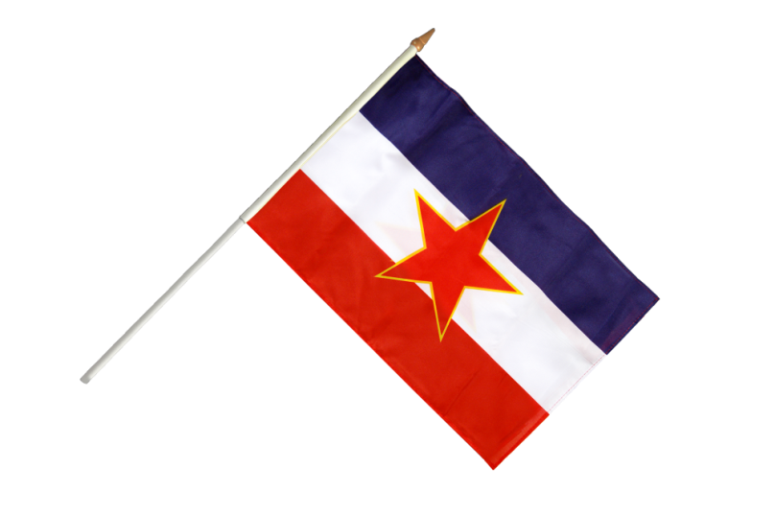
Причины распада Югославии
После смерти президента Иосипа Броз Тито в 1980 г. в Югославии обострились экономические и политические проблемы. Внеш­ний долг страны достиг 19 млрд долларов, инфляция ежегодно составляла более 150 %, доходы населения падали. Это обострило взаимоотношения между республиками Югославской федерации: некоторые из них обвиняли остальных в «проживании за чужой счёт». Словения, которая в середине 1980-х гг. давала 20 % национального продукта страны и обеспечивала 25 % экспорта, стала выступать за предоставление большей независимости в осуществлении экономической деятельности. В сербской автономии Косово албанцы потребовали расширить их права. Но власти во главе со Слободаном Милошевичем ответили им отказом и в 1987 г. отме­нили имеющуюся автономию.

Slide 3
Причины распада Югославии
Премьер-министру Югославии Анте Марковичу удалось ценой немалых усилий остановить обесценивание денег и сократить внешний долг страны. Власти установили жёсткий контроль над зарплатой. Но в этот момент в Югославии вспыхнул новый политический кризис. Лидеры республик взяли курс на отделение. В 1990 г. распался Союз коммунистов Югославии. На свободных выборах в Словении, Хорватии, Македонии, Боснии и Герцеговине одержали верх националистические партии. В Сербии и Черногории власть сохранили «наследники» Союза коммунистов — местные социалисты.

Slide 4
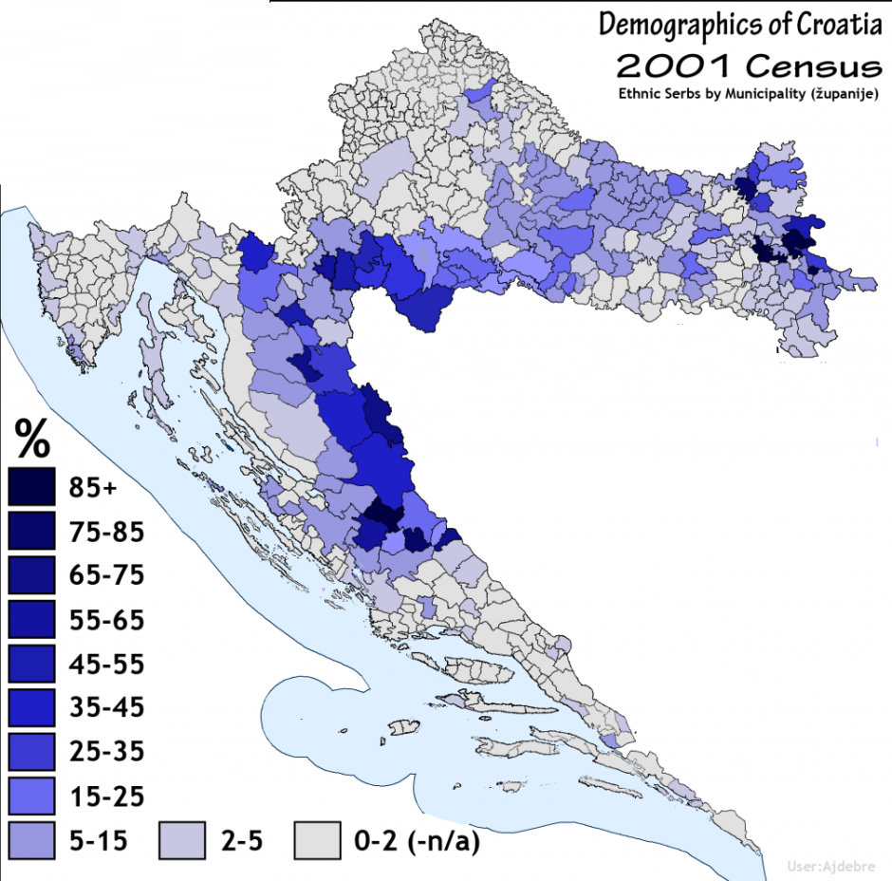
Война в Хорватии
В марте 1991 г. вспыхнули вооружён­ные столкновения между сербами и хорватами (война в Хорватии), в которые вмешалась югославская армия. В Хорватии местные сербы провозгласили государство Сербская Крайна и отказались признавать хорватское правительство. Только в 1995 г. власти страны сумели восстановить контроль над этими районами. При этом многие сербы были убиты, полмиллиона человек стали беженцами.

Slide 5
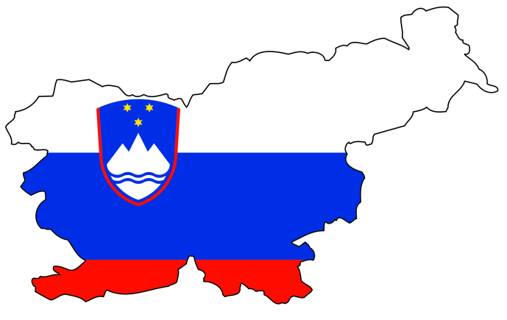
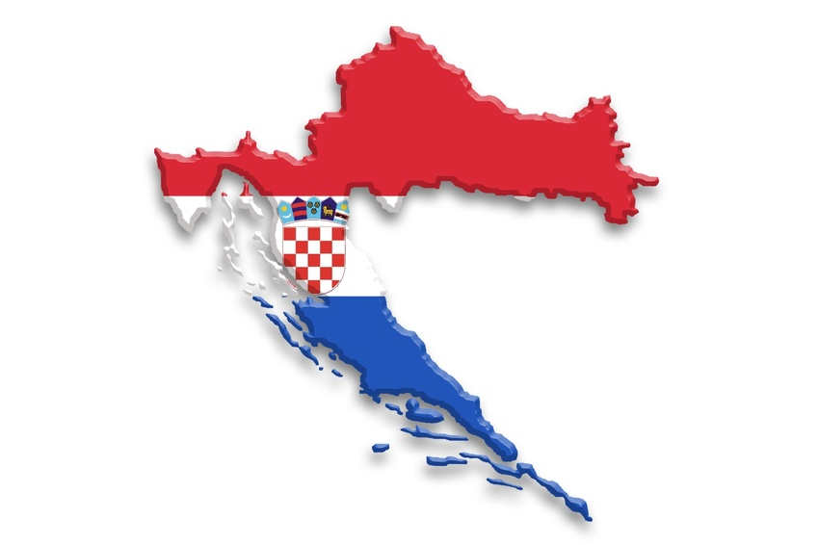
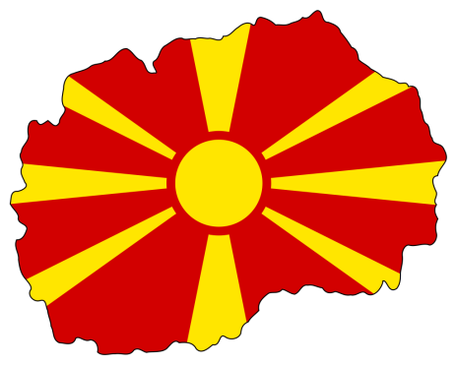
Провозглашение независимости стран бывшей Югославии
Воспользовавшись неразберихой в начале войны в Хорватии, 25 июня Хорватия и Словения объявили независимость. 8 сентября 1991 г. независимой стала Македония, а 6 апреля 1992 г. — Босния и Герцеговина. Сербия и Черногория создали Союзную Республику Югославия (СРЮ).

Slide 6
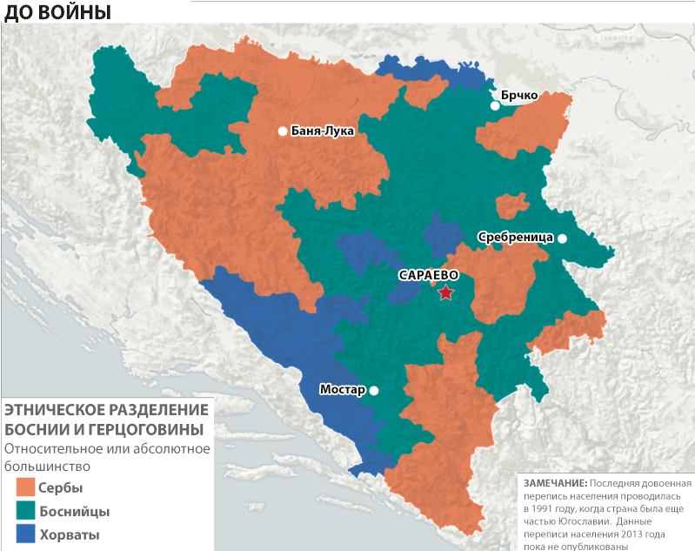
Боснийская война
В Боснии и Герцеговине началась гражданская война. Руководи­тель Боснии мусульманин Алия Изетбегович был сторонником соз­дания исламского государства. Но это не устраивало местных хорватов и сербов. Лидер сербов врач-психиатр Радован Караджич добивался присоединения сербских районов Боснии к СРЮ. Своё государство — Герцег-Босна — создали местные хорваты. Сербы, хорваты и мусульмане стали вытеснять друг друга из разных районов. Начались этнические чистки: вооружённые ополченцы уничтожали своих противников, не обращая внимания на возраст и пол. В «чистках» погибло не менее 200 тыс. человек.

Slide 7
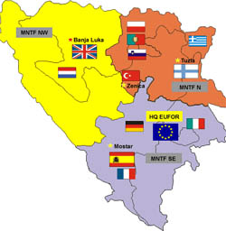
Дейтонские соглашения
В 1995 г. после вмешательства войск НАТО переговоры сдвинулись с мёртвой точки: мусульмане и хорваты согласились признать право сербов на самоуправление. В США были подписаны Дейтонские соглашения — Босния и Герцеговина превращалась в федерацию трёх национальных общин, беженцы получали возможность вернуться домой, а военный контингент ООН и НАТО гарантировал безопасность мирным жителям.

Slide 8
Косовская война
Сложно протекало развитие и «мини-Югославии» в виде союз­ных Сербии и Черногории. В автономном крае Косово продолжа­лись столкновения между албанцами (основной частью населения края) и сербами. Косовский писатель Ибрагим Ругова, пользовав­шийся огромным авторитетом среди албанцев, призывал к ненасильственному сопротивлению. Но позиция правительства Мило­шевича оставалась непреклонной: сербский лидер отказывался от любых уступок албанцам. В автономном крае появилась Армия Освобождения Косова (АОК), вооружённая группировка косовских албанцев. АОК повела партизанскую войну за освобождение края. Югославская армия жестоко подавляла движение сепаратистов. В 1999 г. силы НАТО подвергли территорию Югославии бомбардировкам, заставив Милошевича согласиться на ввод в Косово миротворцев. Через несколько месяцев он был вынужден уступить власть демократической оппозиции. Позднее Милошевич предстал перед Международным трибуналом по расследованию военных преступлений. Новые руководители страны начали перестраивать экономику и переписывать законы по европейскому образцу.

Slide 9
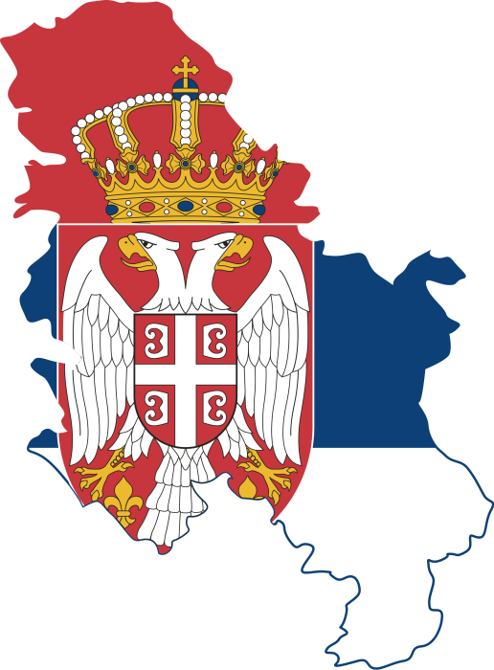
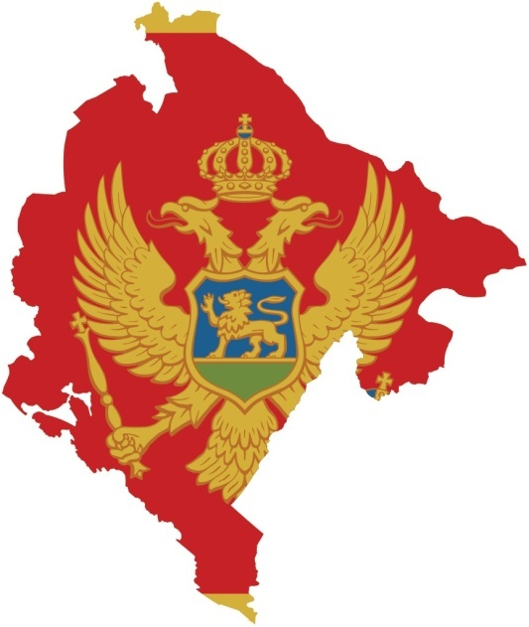
Отделение Черногории
В конце 1990-х гг. стали портиться отношения между Сербией и Черногорией. Черногорское руководство стремилось наладить более тесные отношения со странами Запада. Республика ускорила экономические реформы и отказалась от единой валюты с Сербией. В 2006 г. черногорцы на референдуме проголосовали за отделение от СРЮ. В том же году её независимость признали многие страны. Югославия окончательно прекратила своё существование.

Slide 10
Спасибо за внимание

Slide 11
Литература
Гуськова Е. Ю. История югославского кризиса (1990—2000). — Москва: Русское право / Русский национальный фонд, 2001. — 720 с.
Кузнецов Д. В. Югославский кризис: взгляд сквозь призму общественного мнения. — М.: УРСС, 2009. — 344 с.

